Slide 1
Нетрадиционное рисование с детьми 2-3 лет
Подготовили: Ольховикова А.М.
Бухвалова Я.Н.
Ярославль,2024

Slide 2
Цель и задачи
Цель: знакомить детей с техниками нетрадиционного рисования
Задачи:
Сформировать технические навыки рисования;
Познакомить с нетрадиционными техниками рисования;
Обогащать и расширять художественный опыт;
Побуждать экспериментировать;
Развивать целенаправленную деятельность детей;
Способствовать возникновению у него ощущения, что продукт его деятельности интересен другим и ему самому.

Slide 3
Рисование
Рисование — одно из самых любимых занятий детей. Значение рисования для развития ребенка переоценить невозможно. Прежде всего, оно воздействует на эмоциональное состояние ребенка. Это своеобразная игра. Увлекаясь рисованием, он придумывает сюжет, претворяет его в жизнь, видит результат своей работы, старается сделать лучше, красивее, выразительнее.

Slide 4
Нетрадиционное рисование
Рисование необычными способами, т.е. использование нетрадиционных техник рисования, вызывает у детей еще больше положительных эмоций.
Используя нетрадиционные техники рисования, ребенок не боится, что у него не получится, в результате у малыша проявляется интерес к рисованию и как следствие – желание творить. И конечно, развивается мелкая моторика рук, что очень важно для развития речи и подготовки руки к письму.

Slide 5
Нетрадиционное традиционное рисование

Slide 6
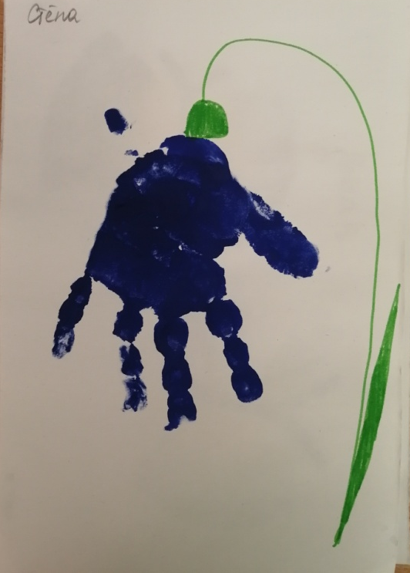
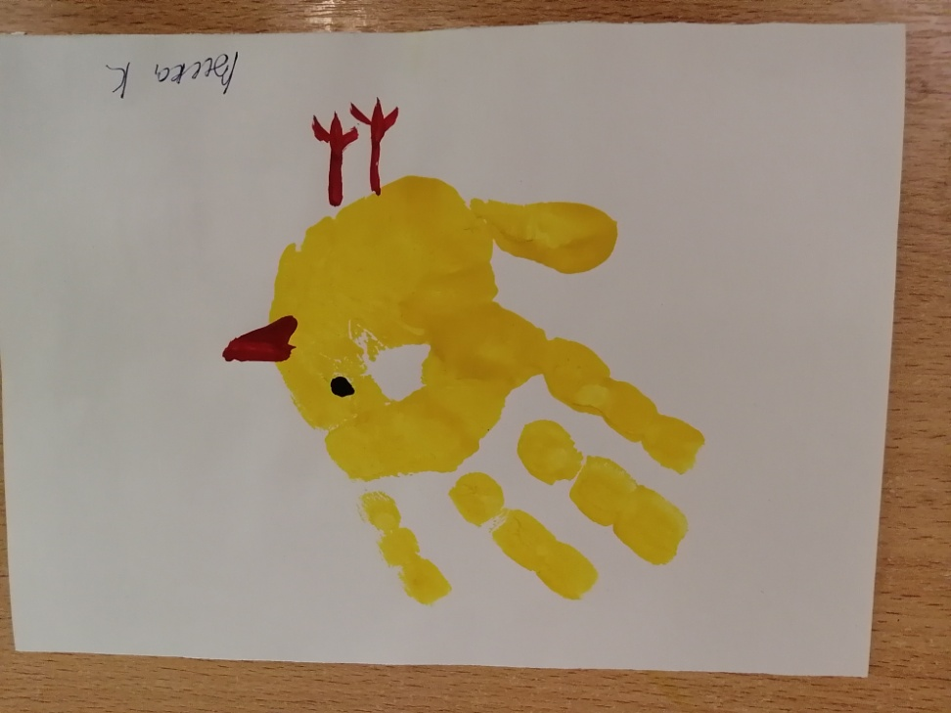
Рисование руками (пальчиками ладошками)
Суть этой нетрадиционной техники заключается в создании рисунка при помощи рук. Таким образом, можно нарисовать интересных милых человечков, цыпляток, цветочки и многое другое. Краска наносится на руки путем обмакивания их в нее или же при помощи кисти и затем, оставляя в разной последовательности отпечатки на бумаге.

Slide 7
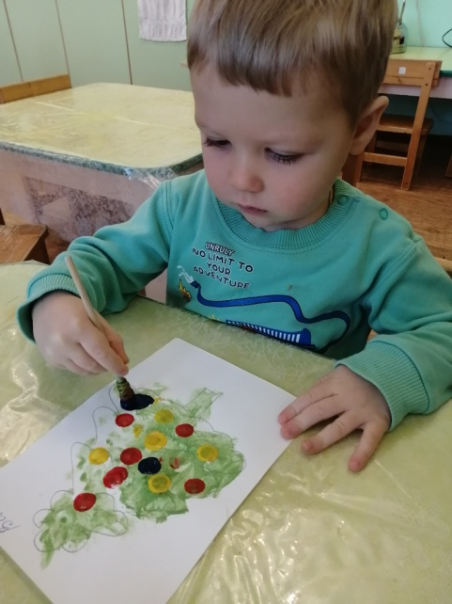
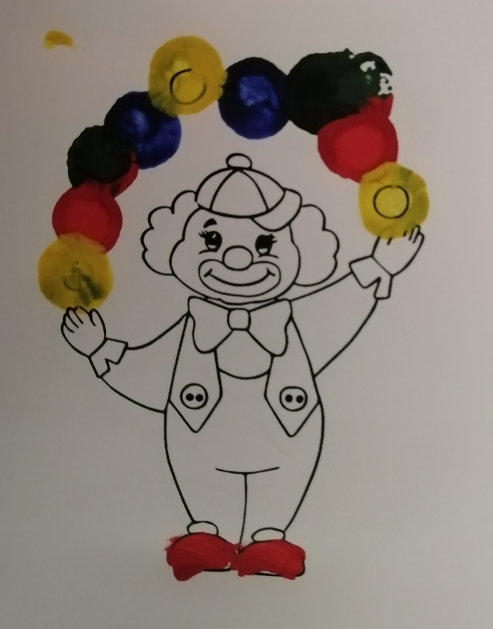
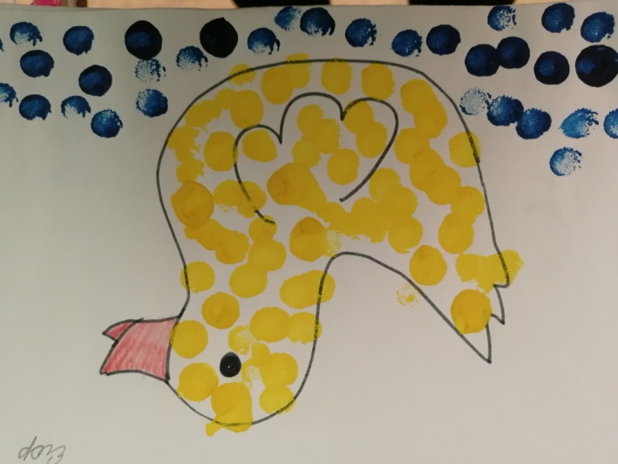
Точечный рисунок
Ребёнок опускает ватную палочку или тычок в гуашь, ставит его перпендикулярно к белому листу бумаги и начинает изображать.

Slide 8
Нетрадиционное рисование

Slide 9
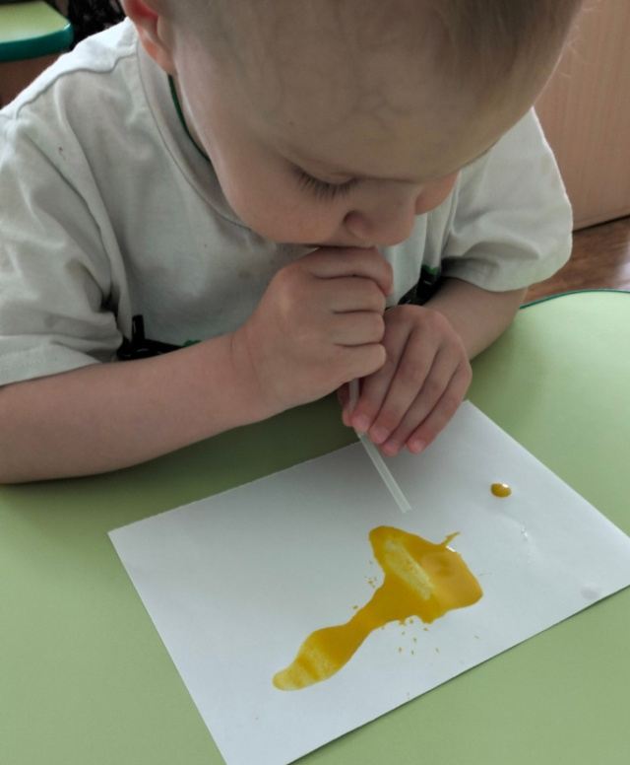
Кляксография
Ребёнок зачерпывает пластиковой ложкой краску, выливает её на лист, делая небольшое пятно (капельку). Затем на пятно дует из трубочки так, чтобы её конец не касался ни пятна, ни бумаги. При необходимости процедура повторяется. Недостающие детали дорисовываются.

Slide 10
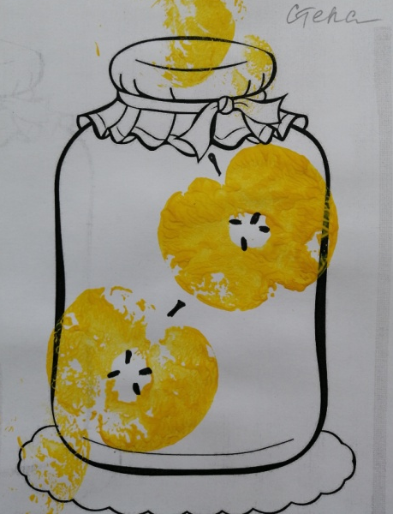
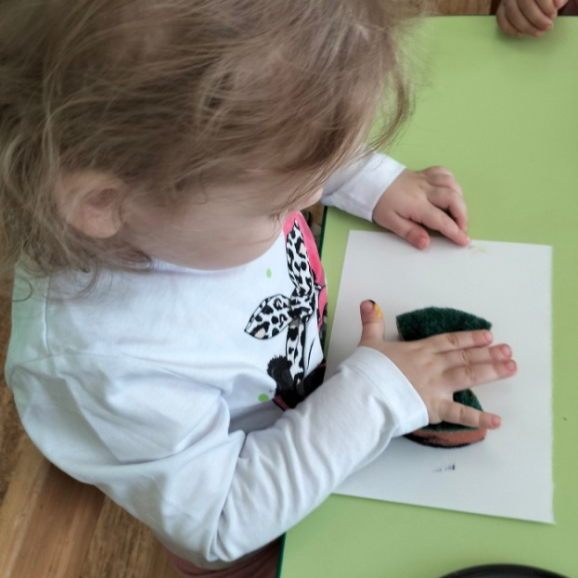
Оттиск штампом
Ребёнок прижимает губку, штамп, половинку фрукта к штемпельной подушке с краской и наносит оттиск на бумагу. Для получения другого цвета меняется и мисочка и штамп.

Slide 11
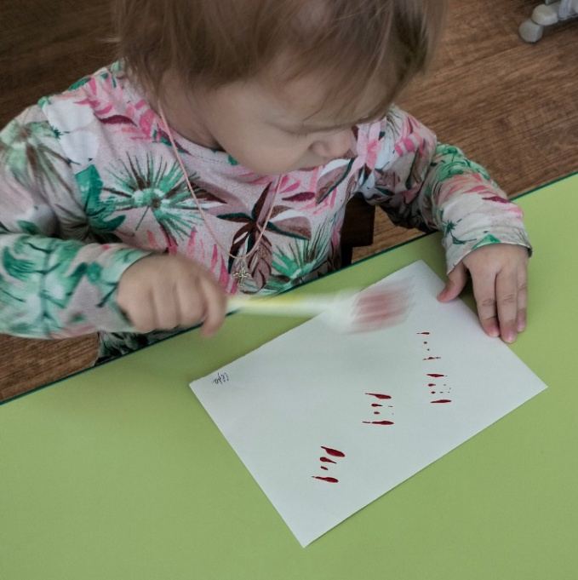
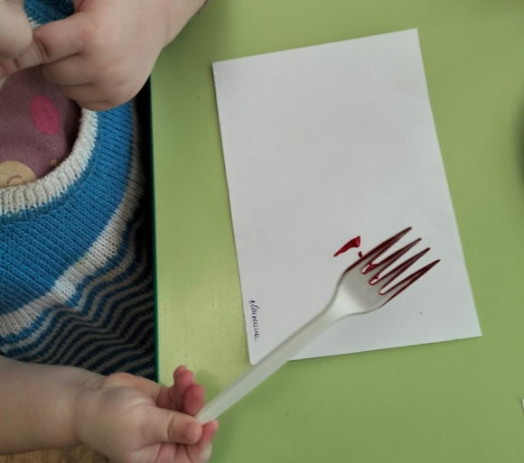
Рисование вилкой
Ребёнок прижимает вилку к миске с краской и наносит оттиск на бумагу. Для получения другого цвета меняется и вилка и миска с краской. Недостающие детали дорисовываются.

Slide 12
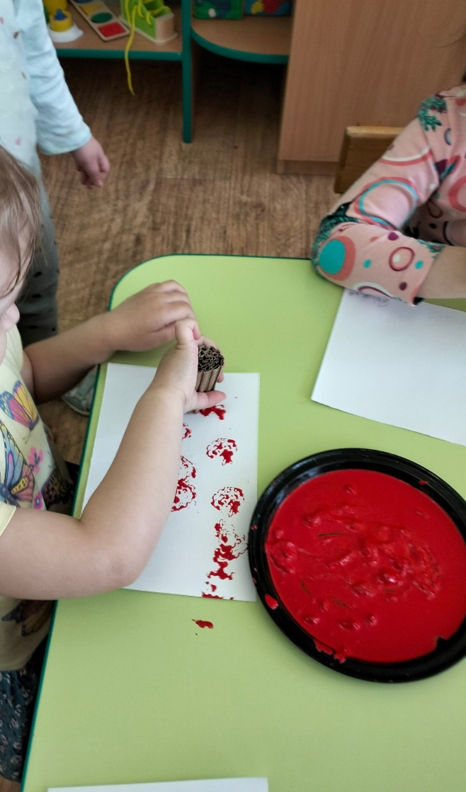
Рисование картоном
Предварительно гофрированный картон очищается от ненужных частей и скручивается в тубус. Ребенок обмакивает в краску конец тубуса после ставит его перпендикулярно к белому листу бумаги и начинает изображать. Недостающие детали дорисовываются.

Slide 13
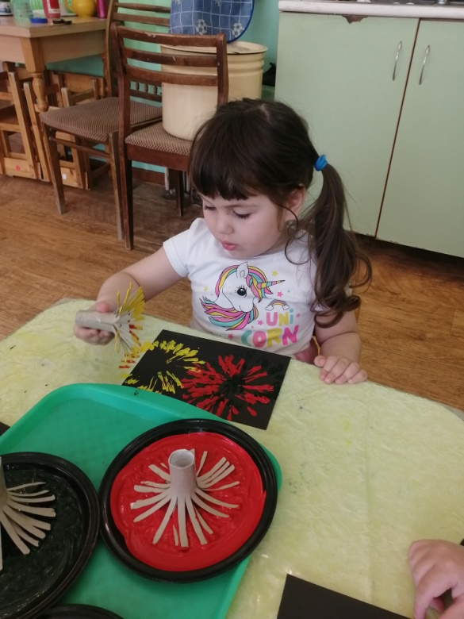
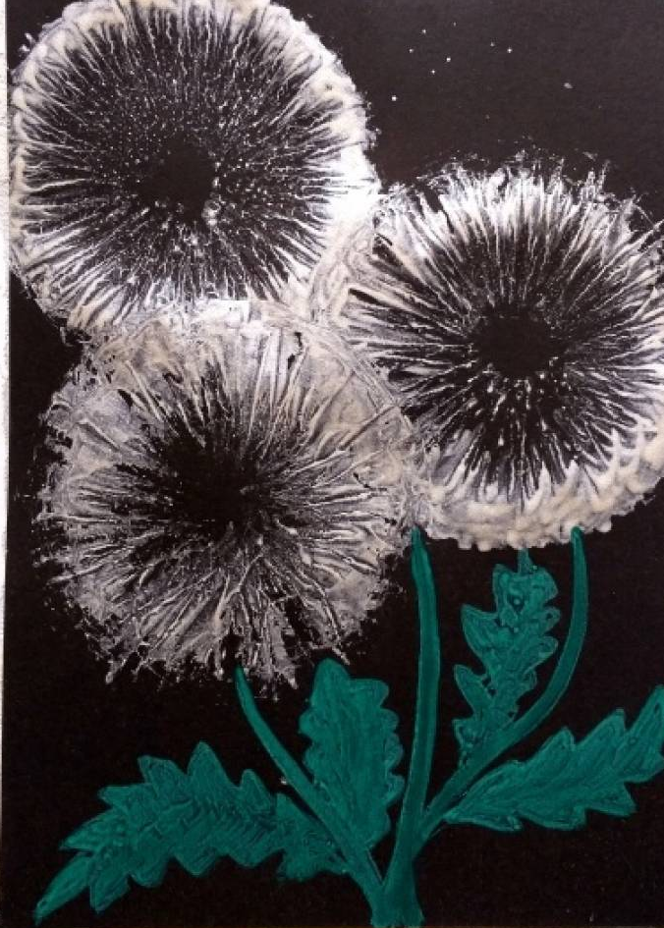
Рисование втулкой
Предварительно на втулке необходимо сделать надрезы примерно до середины и отогнуть их в стороны. В тарелочке распределяется краска, так, чтобы заголовка полностью погружалась в нее. Ребенок набирает краску на втулку и делает на картоне отпечатки. Можно нарисовать: колючки ежику, салют, одуванчики и многое другое.

Slide 14
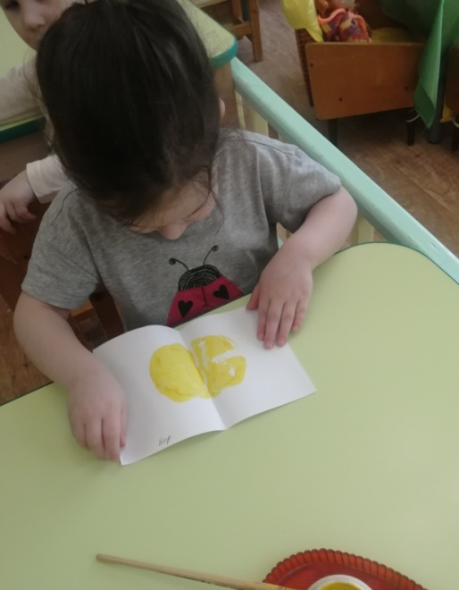
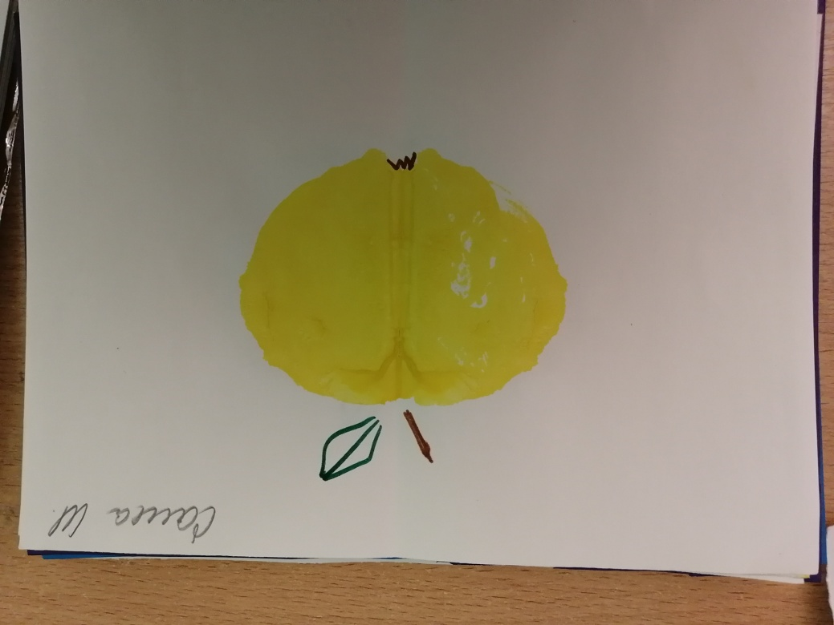
Монотипия
Рисунок наносится сначала на одно половинку листа, а потом с помощью сложения он отпечатывается на другую половику листа.
Каждый раз это будет новый и неповторимый рисунок. Можно нарисовать бабочку, дерево, яблочко, жучков и другое.

Slide 15
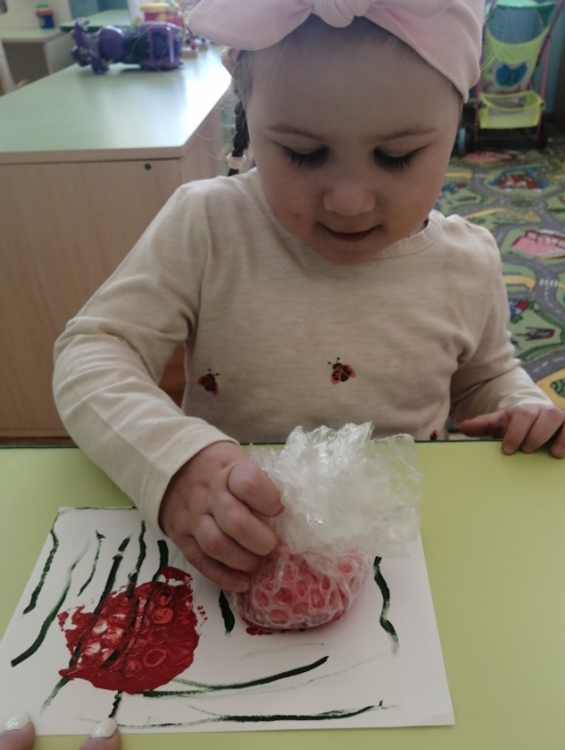
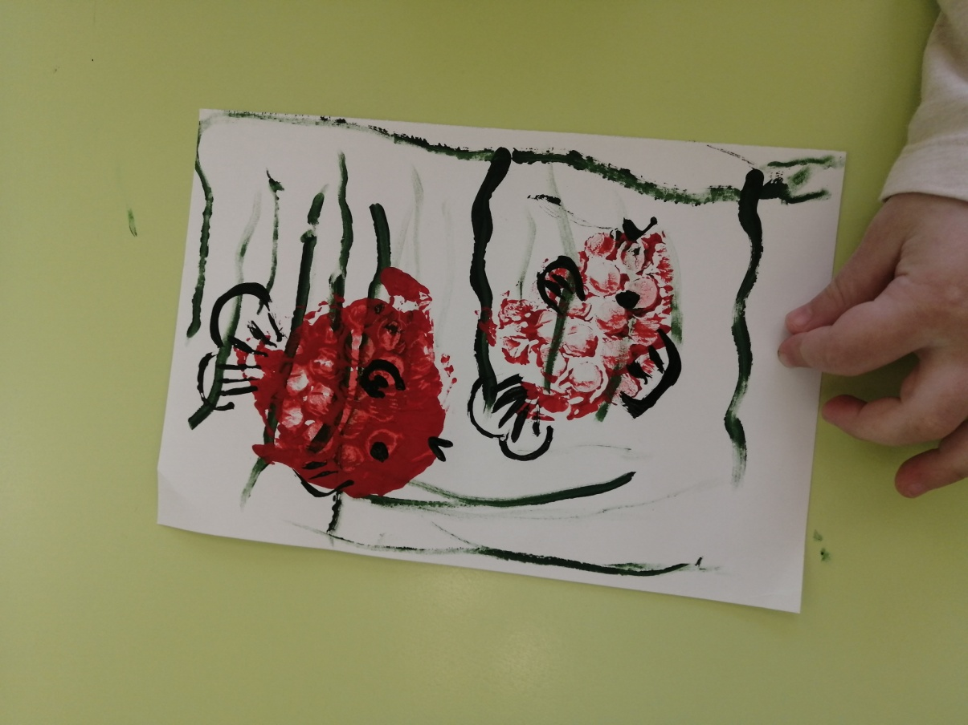
Рисование воздушно – пупырчатой пленкой
На ввп наносится краска и делается отпечаток на листе бумаги. Недостающие детали дорисовываются. Можно нарисовать рыбок, деревья, пчелиные соты, цветы и прочее.

Slide 16
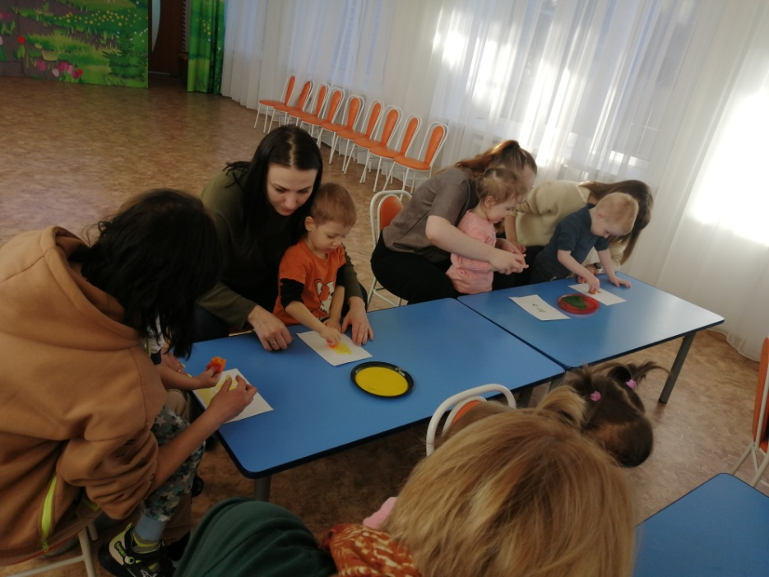
Энкаустика
Восковая живопись или энкаустика.
Для начала необходимо на листе нарисовать рисунок воском (свечой или мелком). С помощью губочки закрашиваем лист «белой» бумаги и ожидаем волшебство.

Slide 17
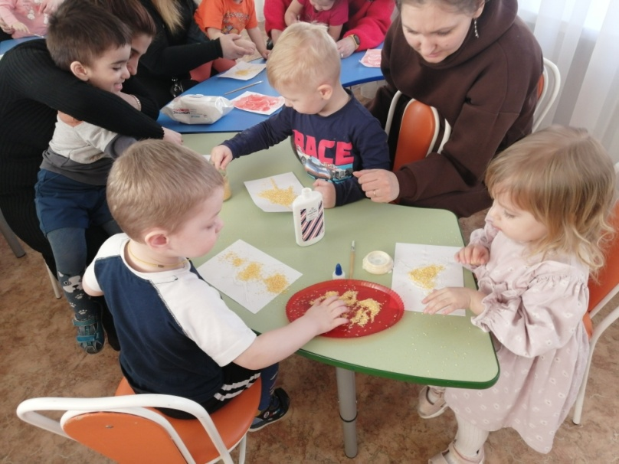
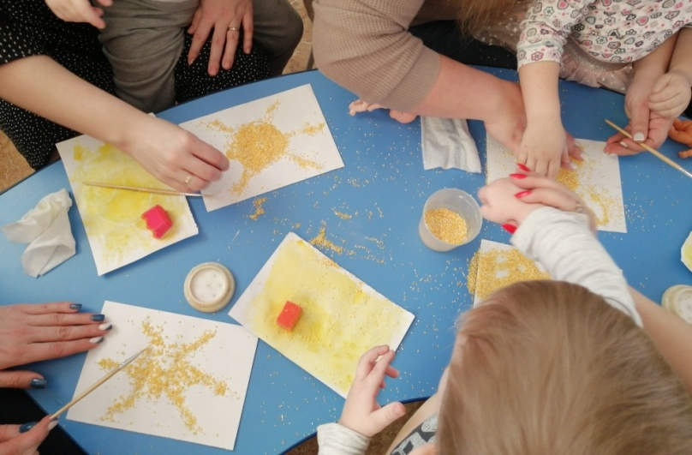
Рисование крупой
Жидким клеем наносим рисунок на картон. Ребенок насыпает крупу на клей, а излишки стряхивает в специальную емкость (коробочку).

